Slide 1

第六章
热力学基础习题课

Slide 2
学习基本要求
一、理解准静态过程及其图线表示法.
二、理解热力学中功和热量的概念及功、热量和内能的微观意义，会计算体积功及图示. 会计算理想气体的定压和定体摩尔热容.
三、掌握热力学第一定律，能分析计算理想气体等体、等压、等温和绝热过程中的功、热量和内能的改变量.

Slide 3
四、了解循环过程的特征和热机效率的定义，了解卡诺循环的组成和特点，会计算以理想气体为工质的卡诺循环的效率，了解热机效率的限度及提高热机效率的途径.
五、了解热力学第二定律的两种表述及其等价性，了解自然过程的方向性及可逆过程和不可逆过程，了解热力学第二定律的实质.
六、了解热力学第二定律的统计意义，了解熵的概念及熵的玻耳兹曼表达式，了解熵增加原理.

Slide 4
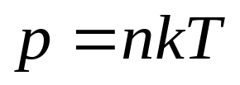

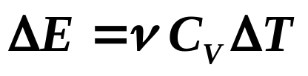
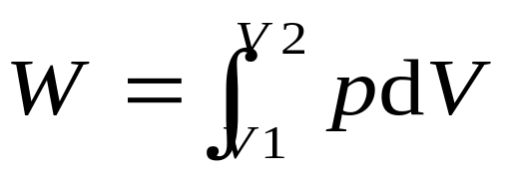
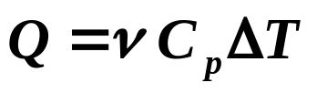
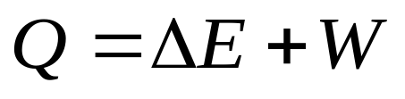
热力学基础
一、理想气体物态方程
二、 内能、功和热量 (准静态过程)
1. 内能（状态量）
2. 功（过程量）
3 .热量（过程量）
三、热力学第一定律

Slide 5
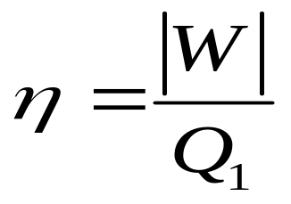
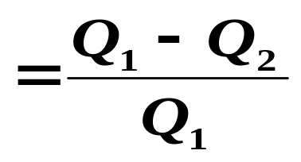
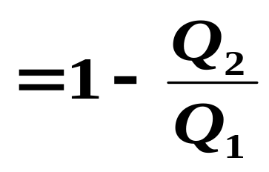
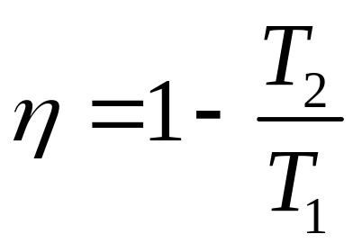
四、循环过程
热机效率
五、卡诺循环过程
由两个等温过程和两个绝热过程组成的可逆循环。
卡诺热机效率

Slide 6





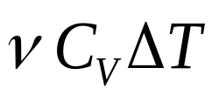
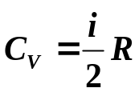
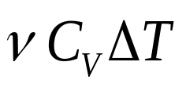

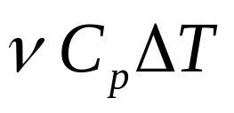
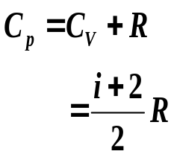


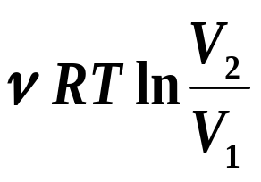
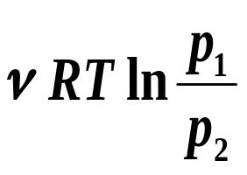


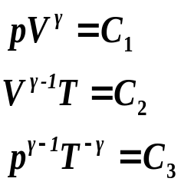
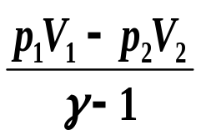

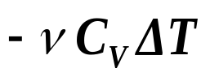
理想气体的等体、等压、等温、绝热过程
 | 特征 | 程过方程 | 内能增量 ΔE | 系统作功 A | 吸收热量 Q | 摩尔热容 C
等体 | V= 恒量 | 恒量 |  | 0
等压 | p= 恒量 | 恒量
等温 | T= 恒量 | 恒量 | 0
绝热 | dQ = 0 |  |  |  | 0 | 0
或
或
或

Slide 7
六、热力学第二定律
1．开尔文表述
不可能制造出这样一种循环工作的热机，它只使单一热源冷却来作功，而不放出热量给其他物体。
2．克劳修斯表述
热量不能自动的从低温物体传向高温物体。
3.热力学第二定律的实质:
自然界的一切自发过程都是单方向进行的不可逆过程．

Slide 8
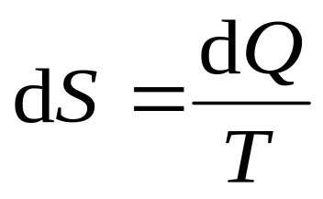

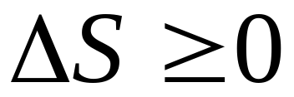

七、 熵 熵增加原理
1.熵变的计算
无限小可逆过程
2. 熵增加原理
孤立系统不可逆过程
孤立系统可逆过程

Slide 9

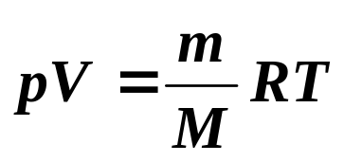

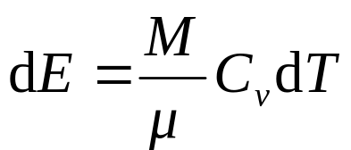
热力学基础 (1)
一、选择题
1.对于一定量的理想气体，下列过程中可能实现的是：
(A)恒温下绝热膨胀； (B)绝热过程中体积不变而温度上升
(C)恒压下温度不变； (D)吸热而温度不变。
D
2.一定量的理想气体，如果内能的增量 ，那么它的适用条件是：
(A)必须温度升高； (B)应该是双原子分子气体；
(C)任何热力学过程； (D)必须是等体过程。

Slide 10
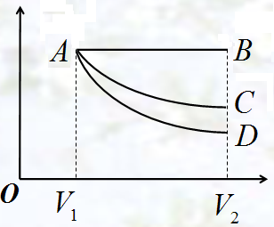
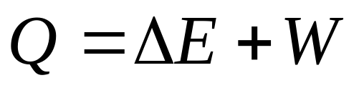
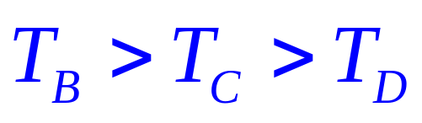


3.如图所示，一定量理想气体从体积V1膨胀到体积V2分别经历的过程是：A→B等压过程；A→C等温过程；A→D绝热过程，其中吸热最多的过程：
(A)是A→B (B)是A→C
(C)是A→D (D)既是A→B也是A→C，两过程吸热一样多。
温度升高多，对外做功又多
看三个过程的过程曲线包围的面积关系为，

Slide 11


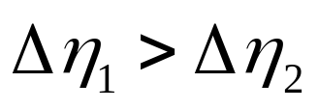
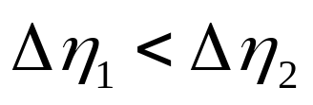
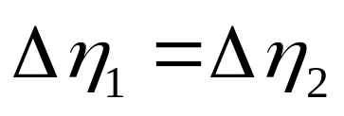
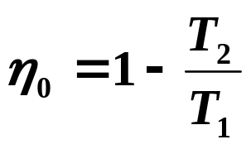
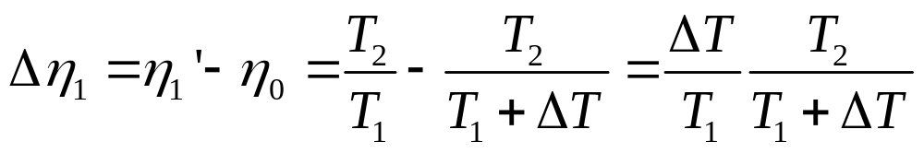
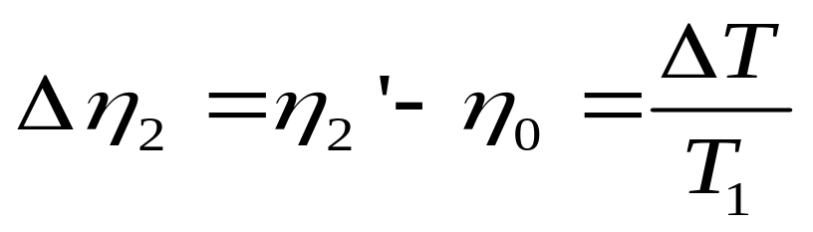
4.用下列两种方法：(1)使高温热源的温度T1升高∆T；(2)使低温热源的温度T2降低同样的∆T值。分别可使卡诺循环的效率升高 和 ，两者相比：
； (B) ； (C) ；
(D)无法确定哪个大。
（ B ）
根据

Slide 12
5.一绝热容器被隔板分为两半，一半是真空，另一半理想气体，若把隔板抽出，气体将进行自由膨胀，达到平衡后：
（A）温度不变，熵增加； (B)温度升高，熵增加；
(C)温度降低，熵增加； (D)温度不变，熵不变。
解答：气体在绝热容器中自由膨胀，因此气体与外界之间无热量和能量的交换。且温度和内能都不变，是不可逆过程，熵增加。

Slide 13
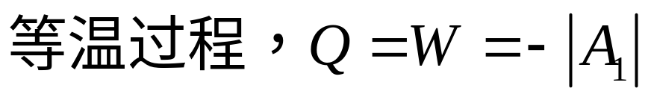
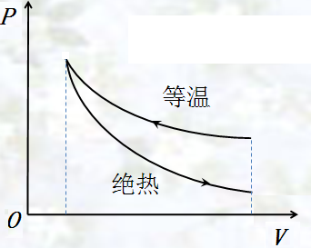
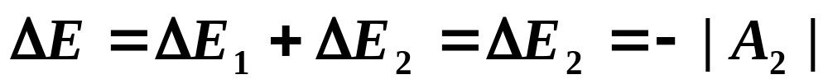
二、填空题
1.某理想气体等温压缩到给定体积时对外界气体作功│A1│，又经绝热膨胀返回原来体积时气体对外作功│A2│,则整个过程中气体(1)从外界吸收的热量Q = ；
(2)内能增加了 。

Slide 14



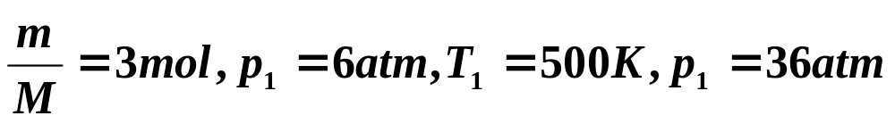
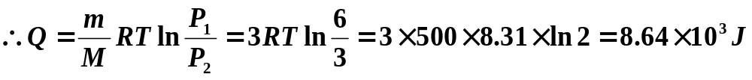
2. 3mol的理想气体开始时处在压强p1=6atm、温度T1=500K的平衡态，经过一个等温过程，压强变为p2=3atm，该气体在等温过程中吸收的热量为Q= J。
P
O
V

Slide 15
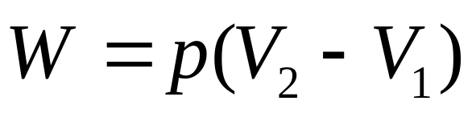
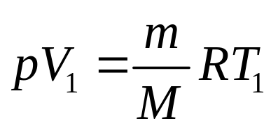
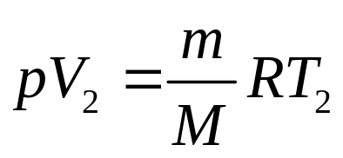
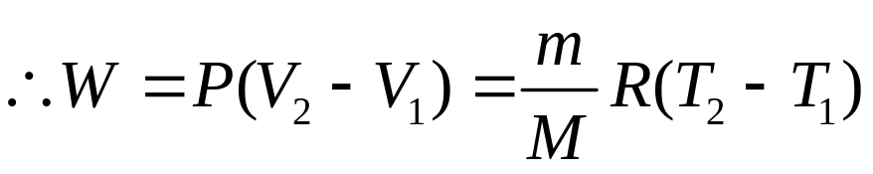
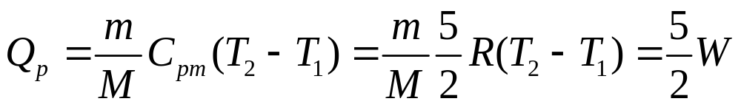
3. 单原子理想气体在等压下膨胀所作的功为W，则传递给气体的热量是 。
等压膨胀

Slide 16
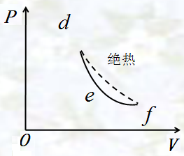
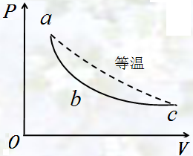
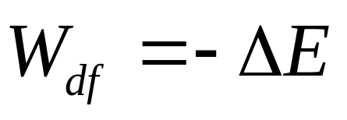
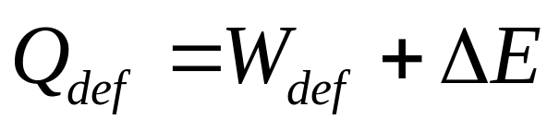

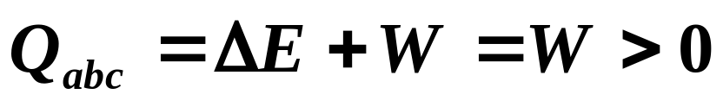
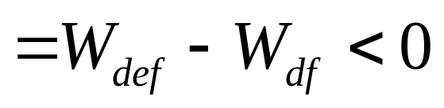
补.
1.一定量的理想气体，分别经历如图2所示的abc过程，（图中虚线ac为等温线），和图3所示的def过程（图中虚线df为绝热线），判断这两种过程是吸热还是放热。
(A)abc过程吸热，def过程放热； (B)abc过程放热，def过程吸热；
(C)abc过程和def过程都吸热； (D)abc过程和def过程都放热。 （ A ）

Slide 17
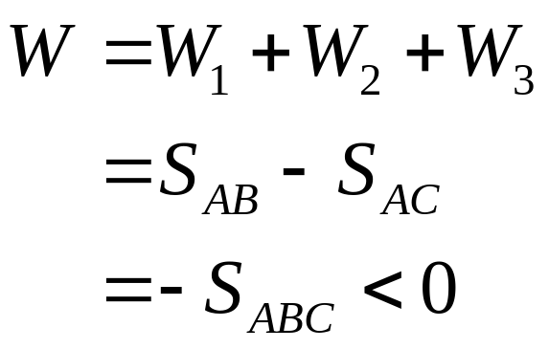
2.一定量某理想气体所经历的循环过程是：从初态（V0，T0）开始，先经绝热膨胀使其体积增大1倍，再经等容升温回复到初态温度T0，最后经等温过程使其体积回复为V0，则气体在此循环过程中。
（A）对外作的净功为正值； (B)对外作的净功为负值；
(C)内能增加了； (D)从外界净吸的热量为正值。
2. B
P
A
C
B
V

Slide 18
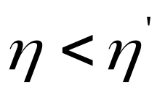











3.某理想气体分别进行了如图所示的两个卡诺循环：Ⅰ(abcda)和Ⅱ(a′b′c′d′a′),且两条循环曲线所围面积相等，设循环Ⅰ的效率为，每次循环在高温热源处吸的热量为Q，循环Ⅱ的效率为，每次循环在高温热源处吸的热量为Q′，则：
(A) ,Q <Q′； (B) ,Q >Q′；
(C) ,Q< Q′； (D) ,Q> Q′。 （ ）
3. A

Slide 19




4. 理想气体卡诺循环过程的两条绝热线下的面积大小（图中阴影部分）分别为S1和S2，则二者的大小关系是：
(A)S1>S2； (B)S1=S2； (C)S1<S2； (D)无法确定。 （ B ）
解答：由图中知

Slide 20



5.如图所示，abcda为1mol单原子分子理想气体的循环过程，求：(1)气体循环一次，在吸热过程中从外界共吸收的热量；(2)气体循环一次做的净功； (3)证明TaTc=TbTd。
解：（1）过程ab和bc 为吸热过程，所吸热量为：
（2）循环过程对外所作的功为图中矩形面积：

Slide 21







（3）

